Slide 1
Training Progress
模型訓練進度
Adviser: Prof. Ying-Chih Lai
Presenter:葉彥辰
Laboratory Meeting
Notes:
2026-10-14 Meeting。初步腳本與人工診斷的進度，未來朝單一腳本訓練與依結果處置發展。保留本週論文研讀簡報的實驗室封面及母片。

Slide 2
Research Goal
長期目標
以單一入口完成六階段訓練，並依目前訓練結果調整策略。
目前做法
已建立初步腳本，持續監控與評估，必要時由人工調查及修改設定。
本週重點
釐清不同情境下的失敗條件，累積未來自動處置所需的證據。
Notes:
來源：使用者本次研究構想。全自動調整策略仍為未來目標，現有流程包含人工判讀。

Slide 3
Curriculum and Training Task
Stage 1
直線
Stage 2
平緩 S 彎
Stage 3
固定轉彎
Stage 4
隨機路徑，無風
Stage 5
隨機路徑，小風擾
Stage 6
隨機路徑，完整風擾
同一 agent 逐步增加路線難度與風擾。
任務：沿指定路徑穩定飛行，依飛機進度更新路段。
Notes:
來源：docs/guides/training-plan-v1.md；docs/records/from-scratch-training-decision-2026-10-14.md。六階段沿用同一 agent，未來从頭訓練从第一階段使用正式空間循跡環境。

Slide 4
Current Script Capabilities
訓練執行
JSON 定義課程與過關條件，保存 checkpoint 並接續同一 agent。
監控與保護
記錄 reward、步數與 stage。疑似退步或預算用盡時，保存後暫停。
診斷與恢復
比較 checkpoint 與失敗情境，再由人工決定恢復分支及修改內容。
Notes:
來源：docs/guides/curriculum.md；docs/guides/recovery-training.md。沒有自動調參、回滾或週期獨立評估。

Slide 5
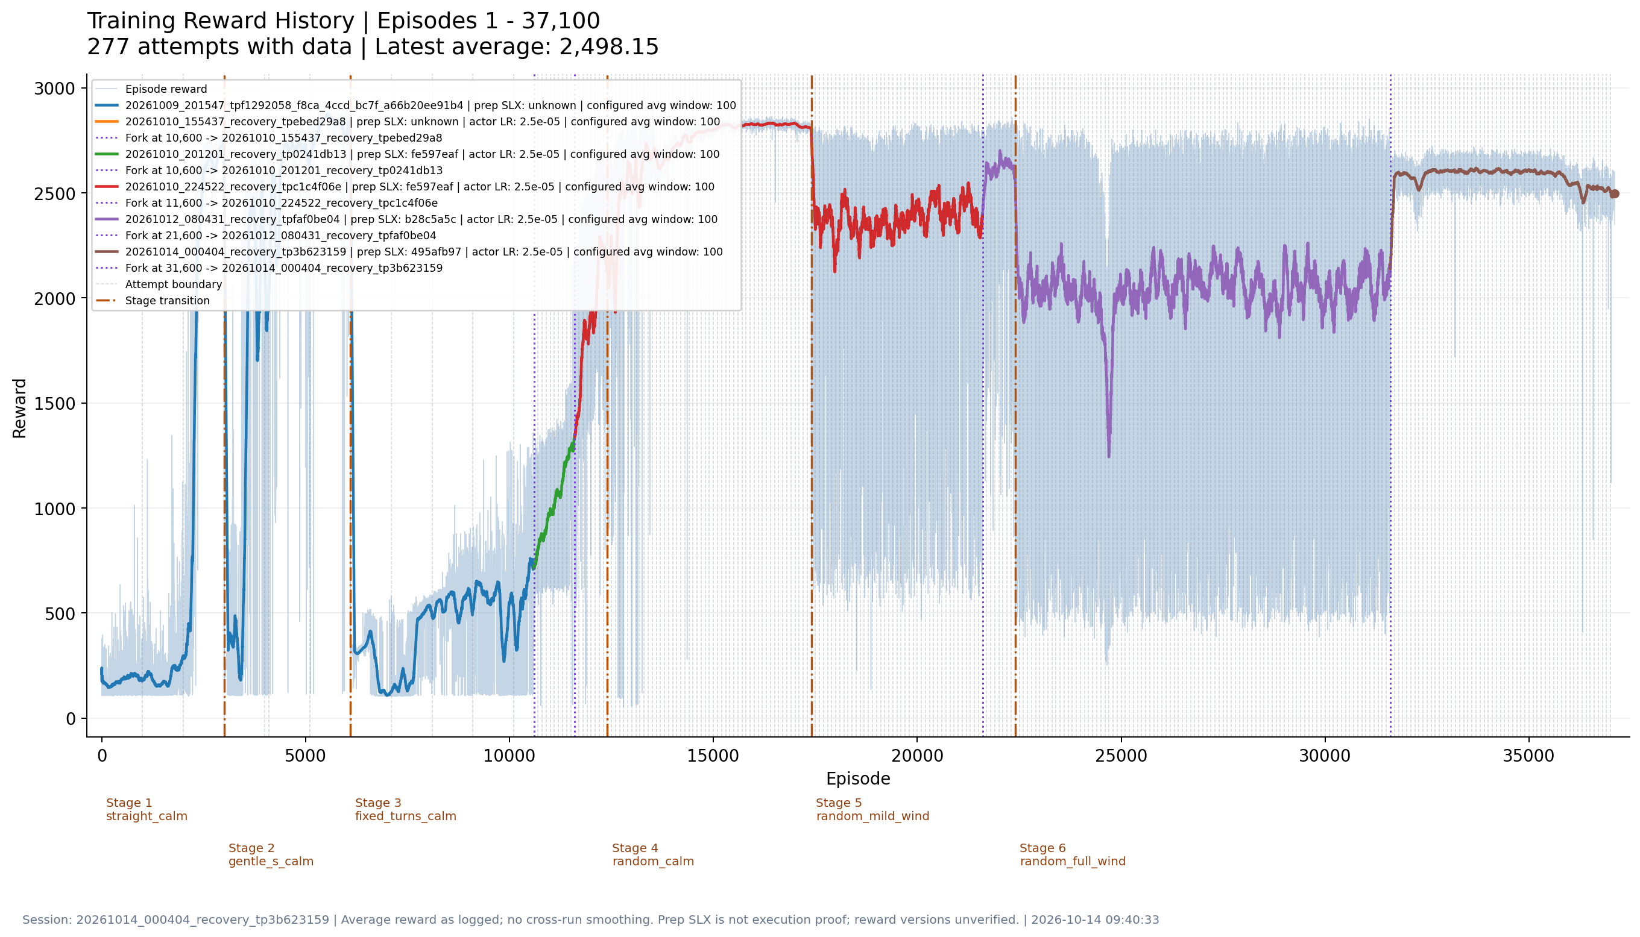
Training Reward History
37,100 回合，Stage 6，最新平均 reward = 2,498.15
Notes:
來源：新增資料夾/reward_history.png。Episodes1–37100，277 attempts with data，Latest average2498.15，圖產生時間2026-10-14 09:40:33。圖上的進度屬日誌觀察值，不核實最後checkpoint或活動狀態。

Slide 6
Stage History
Stage 1 1–3000
直線建立基本能力
Stage 2 3001–6100
S 彎達課程條件
Stage 3 6101–12400
退步調查與恢復後過關
Stage 4 12401–17400
隨機無風路徑
Stage 5 17401–22400
小風擾揭露局部末點問題
Stage 6 22401 起
完整風擾與空間進度更新
沿途階段完成紀錄仍需搭配各自的環境版本判讀。
Notes:
來源：diagnostic_packages/stage6_review/main/curriculum_state.json；新增資料夾/reward_history.png。各階段界線為繼承歷史，沿途環境版本不同，不是目前正式環境從頭訓練的結果。

Slide 7
Stage 3: Regression and Recovery
訓練中出現退步
約 10700–10800 在同一 attempt 內下降，沒有與換 stage 或重啟邊界重合。
獨立評估確認能力下降
12600 的直線、S 彎與固定轉彎皆僅 138 步，10600 保留較佳能力。
後續處理
保留原實驗，以 10600 建立恢復分支，再調查初始化與引導資訊問題。
Notes:
來源：docs/research/lab-regression-2026-10-10.md。10600是當時三候選中的恢復起點，不是全歷史最佳。固定任務、seed101、CPU純sim，不代表泛化能力。

Slide 8
Purple Lines: Run Forks
紫線的意義
由父 run 的 checkpoint 接續到新 run，保存來源與修改紀錄。
每次接續的差異
可能修改學習率、訓練預算或環境邏輯。PPO 與 LSTM 架構持續沿用。
與其他分界的區別
橘線表示 stage 切換，灰線表示同 run 的 attempt 分界。
Notes:
來源：docs/guides/run-lineage-proposal.md。紫線位於N與N+1之間。同一10600可能有零新增回合中間分支，曲線上的線會重合。父run只取到所接續checkpoint。

Slide 9
Fork at 10600: Learning Rate
修改內容
actor LR 減半至 2.5×10⁻⁵，每段 100 回合，新增 guard。
觀察到的影響
第一個恢復分支仍在 11000 被 guard 暫停，單靠這個配方未阻止退步。
判讀
學習率與段落設定同時改變，尚不能確認退步根因。
Notes:
來源：configs/recovery_actor_half.json；docs/research/lab-regression-2026-10-10.md。11000在被捨棄恢復分支，沒有接入最終曲線的有效來源路線，不應在圖中捏造可見區段。

Slide 10
Fork at 10600: Startup Fix
修改內容
首次呼叫即提供完整有效路段，避免起始約 10 秒缺少有效引導資訊。LR 不再減半。
配對評估的影響
修正版 10700：直線與 S 彎均 3000 步，固定轉彎 1589 步，原版三項約 133–134 步。
訓練曲線的變化
接續後逐步提高並在 12400 通過 Stage 3，環境修正與後續學習都參與了變化。
Notes:
來源：docs/guides/startup-path-fix.md；AGENTS提供實驗室完整配對評估。10600原版與修正版轉彎皆1578步，10700由原133步轉為1589步。单seed，環境不同，不能將全部差異歸為agent學習。來源LR2.5e-5，scale1。

Slide 11
Fork at 11600: Longer Training
修改內容
保留 LR = 2.5×10⁻⁵ 與初始化修正，增加 10000 回合預算，最多訓練到 21600。
觀察到的影響
後續通過 Stage 3、Stage 4，進入 Stage 5。21600 因訓練預算用盡暫停。
判讀
這次接續提供更多訓練時間，沒有重新初始化模型，也沒有再次減半學習率。
Notes:
來源：configs/recovery_11600_overnight.json；diagnostic_packages/stage6_review/main/curriculum_state.json；AGENTS實驗室回報21600 recovery_budget暫停。曲線11600後紅線經12400、17400階段分界。

Slide 12
Stage 5: Wind and Local Endpoints
觀察
21600 配對評估：無風 10/10，有風 8/10 跑滿 3000 步。
診斷
失敗前飛機越過局部路段末點，引導目標落到後方，路段更新後才跳回前方。
問題定位
風影響地速與進度，無風也可能遇到局部路段不足，不能只歸因於抗風能力。
Notes:
來源：docs/research/stage5-trace-findings-2026-10-11.md；docs/research/endpoint-lookahead-candidate.md。205/207失敗，地速16.3–16.4m/s，d達50m。未證實唯一根因。

Slide 13
Fork at 21600: Endpoint Lookahead
修改內容
正式部署末端引導第二版，在已驗證條件下沿末段切線延伸目標，LR 不變。
評估與訓練的影響
部署前擴展測試 43/43 跑滿，續訓後在 22400 通過 Stage 5，進入完整風擾。
仍存在的限制
Stage 6 的 reward 明顯降低且持續波動，末端修正尚未處理完整風擾下所有問題。
Notes:
來源：docs/guides/endpoint-v2-training.md；curriculum_state.json；新reward_history.png。部署前43組不代表Stage6已驗證，另原版新情境20/20，兩組勿混加。Stage6後下降也伴隨換stage，不能歸因為修正造成退步。

Slide 14
Stage 6: Path Progress
原環境結果
固定 Agent31600，在完整風擾既有 10 組情境中，6 組跑滿。
單一修正仍不足
排除歷史路徑零列後仍為 6/10，剩餘失敗包含真實偏離與路段更新時機。
後續方向
任務改為空間循跡，允許依飛機實際進度提前提供連續下一段。
Notes:
來源：docs/records/stage6-history-review-2026-10-13.md；docs/records/stage6-progress-validation-2026-10-13.md。使用者明確選擇空間循跡語義，變更環境，不宣稱僅修顯示。

Slide 15
Fork at 31600: Spatial Progress
修改內容
限制有效歷史路徑範圍，依飛機進度更新路段，接近段尾時提前提供連續下一段。
固定模型評估的影響
Stage 6 既有 10/10、新情境 20/20 跑滿。小風 10/10，前三階段各 1 次也跑滿。
曲線與目前判讀
平均 reward 在接續點附近由約 2000 提高至約 2600，最新為 2498.15，近期略有回落。
Notes:
來源：docs/records/stage6-progress-validation-2026-10-13.md；新增資料夾/reward_history.png。約2000/2600為視覺讀值非精確區間平均。配對sim固定checkpoint權重，環境修正也影響reward誤差幾何，跳升不全屬agent學習。新20個seed未參與候選調整，但內部turbulence seeds沿模型。

Slide 16
Evidence and Remaining Limits
目前證據
正式空間循跡環境下，固定 Agent31600 的 43 個不同測試組合皆跑滿 3000 步。
尚待驗證
最新 checkpoint 的各階段與新情境評估，以及新 agent 從第一階段訓練的收斂。
版本判讀
環境幾何與路段更新邏輯曾修改，歷史 reward 不能全視為同一環境的學習曲線。
Notes:
來源：docs/records/stage6-progress-validation-2026-10-13.md；docs/records/from-scratch-training-decision-2026-10-14.md。Stage4本次未单獨重測，前三stage单seed，有限抽樣不是完整合格。37100為圖上的log進度，未查最新checkpoint。

Slide 17
Future Automatic Strategy
觸發檢查
表現持續下降時保存狀態，進行固定情境評估，區分學習退步與環境問題。
依診斷處置
依目前認識到的條件選擇暫停、恢復分支或調整策略，再比較前後效果。
處置的限制
規則來自有限情境，仍可能漏判或誤判。先累積證據，逐步縮小人工介入。
Notes:
使用者本次研究構想，尚未實作全自動調參、回滾或週期評估。不能暗示目前腳本會自行修改模型或環境。

Slide 18
Future Algorithm Comparison
目前基準
以 PPO 與 LSTM 累積不同情境下的訓練與診斷經驗。
未來比較
在一致環境與評估情境下，研究其他訓練方法各自需要注意的問題。
從頭驗證
固定目前正式環境，另建新 run 與新 agent，自第一階段重跑完整課程。
Notes:
使用者未來研究構想；docs/records/from-scratch-training-decision-2026-10-14.md。沿用目前方案合格後再整理純腳本從頭重跑，尚未執行新演算法比較。

Slide 19
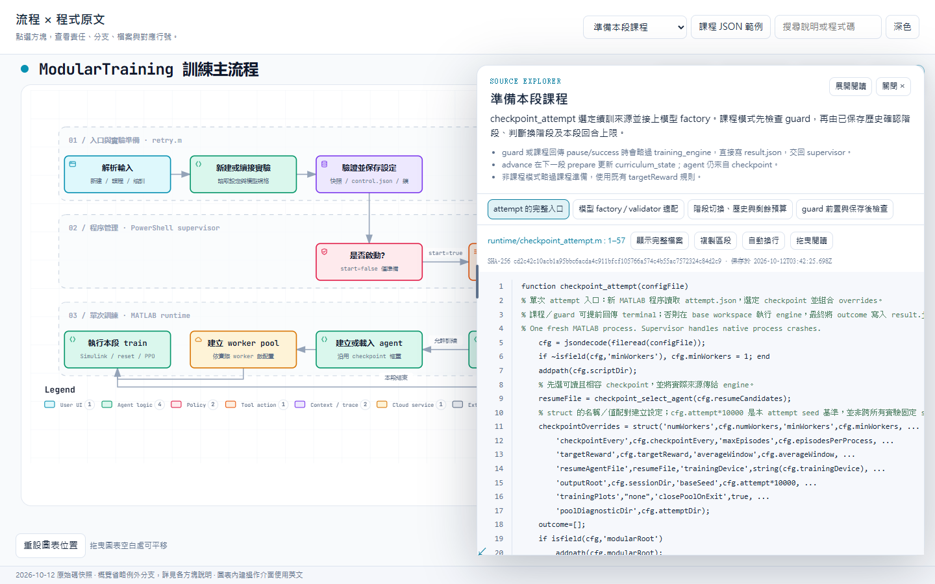
Offline System Demonstration
開啟離線訓練流程與程式原文
開啟離線系統架構圖
Notes:
離線展示：完整docs保持與PPT同層。開啟流程與原文，再看系統架構。程式原文快照已內嵌，另開外部repo檔案入口不屬docs離線包。

